Slide 1

SCR site de Nantes Ucible
12 mars 2018
Direction des Affaires Européennes et Internationales (DAEI)
Agnès JULLIEN
Directrice de recherches

Slide 2
L’équipe DAEI , ses activités , localisations
Directrice, PCN Transport : Agnès Jullien site Nantes et MLV
Coordonne le PCN Transport
Directeur adjoint : Claude Marin-Lamellet site de Lyon et MLV
Assistante de Direction : Nassera Belarbi site de MLV
Conseiller spécial : Odile Arbeit de Chalendar site de Bruxelles
  Représente l'Ifsttar au CLORA à Bruxelles
Chargée de missions E & I : Virginie Etienne site de Lyon
  Synergie entre réseaux européens dont les PCNs Transport
LEAR, PCN Transport, : Marie-Françoise Sherratt site de Lyon
  Coordination adjointe du PCN Transport
Chargée de coopérations bilatérales : Christelle Fongué site de MLV
  Représente l'Ifsttar au sein de l’OCDE, conventions d’accueil et de mobilités, bilatéral
AIPCR, représentation internationale : Yolande Daniel site de MLV
  Secrétaire générale du Comité Français de l’AIPCR
Infographiste : Jean François Mulon site de MLV

Slide 3
Enjeux collectifs portés par la DAEI
Internes à l’Ifsttar Apporter une action incitative structurante et en mesurer les acquis
Etre un soutien quotidien pour les chercheurs
Savoir répondre de manière fiable et rapide aux sollicitations et projets
Conserver de la souplesse dans le traitement des demandes
Créer un effet d’entraînement entre les laboratoires
Externes à l’Ifsttar
Mobiliser l’Ifsttar sur de grands chantiers
Augmenter le rayonnement et l’attractivité de l’Ifsttar
Co-construire l’espace Européen de la recherche

Slide 4
Positionnement au sein de l’Ifsttar
Conseil d’administration
Direction générale
Conseil scientifique
Direction Scientifique/DS
Direction Partenariats et Moyens/ DPM
Direction Affaires Européennes et Internationales
Secrétariat Général/SG
Collège de représentants internationaux des département
MAST
GERS
COSYS
TS2
AME
Matériaux et Structures
230 agents
Géotechnique Géosciences Risques naturels
120 agents
Composants et Systèmes
280 agents
Transport, Santé, Sécurité
150 agents
Aménagement, Mobilité & Environnement
160 agents
Processus bottom-up des dpts vers la DAEI

Slide 5
Veille à la mise en œuvre des 5 objectifs de la Stratégie Europe et International de l’Ifsttar (interne)
L’Ifsttar intègre pleinement la composante internationale dans ses modes opératoires : outils incitatifs, processus qualité recherche et développement
Au niveau international, l’Ifsttar concentre son action sur des partenariats approfondis et limite l’effet naturel de dispersion : LIAs, bilatéral (MOUs), mobilités, séminaires
L'Europe reste et restera une priorité pour l’action internationale de l’Ifsttar coprogrammation Européenne, mobilité Européenne
L’Ifsttar est à l’écoute des intérêts économiques français et en tient compte dans son action internationale projets Européens, PCN, KIC,
Sur les pays émergents l’Ifsttar intervient en fonction des moyens mobilisables jumelage, projets, visiteurs

Slide 6

Effectue le suivi du COP 2017-2021 (tutelles)
      Axe 1 : Transporter efficacement et de déplacer en sécurité
      Axe 2 : Améliorer l’efficience et la résilience des infrastructures
      Axe 3 : Aménager et protéger les territoires
      Axe 4 : Encourager et promouvoir l’excellence scientifique et le transfert technologique
      Axe 5 : Piloter l’institut en responsabilité
      Livrables témoins
      Séminaires de transfert
      Démarches phares
      Indicateurs et informations
Suivi de plusieurs indicateurs : projets Européens, mobilités, position papers pour tout Ifsttar

Slide 7
Organise les incitations internes via un système de fiches
Fiches pays
Afrique sub-saharienne, Allemagne , Algérie, Australie, Brésil, Canada, Chine, Espagne, Etats-Unis, Italie, Japon, Maroc, Pays-Bas, Singapour, Suède, Suisse, Tunisie, Vietnam
Fiches réseaux
PCN Transport, JPI UE, KIC Umove, UERA
CLORA, ETRA, CEDR
ECTRI, ERTICO, FERSI, EURNEXT
FEHRL, HUMANIST
ECTP, ELGIP, EEN
AIPCR, OCDE, RILEM,TRB
Fiches outils incitatifs
Congrès
TRB, TRA, ITS,
OCDE/FIT

Slide 8
Contenu des fiches pays –interlocuteurs internes de DAEI
1. Plan d’action annuel (discussion validation COMEX)
2. Éléments de contexte (TOUS)
3. Accords formels de coopération (DAEI/DPM)
  3.1 Accords-cadres
  3.2 Conventions spécifiques
  3.3 Projets en cours (Europe, hors Europe)
  3.4 Accords institutionnels
  3.5 Associations, réseaux
4. Travaux en cours - présentation université/organisme (Départements/CEIDs)
5. Transfert de technologies, valorisation (DPM)
6. Contacts ponctuels, visites, missions (Départements/DS/DGA/DG)
7. Prestations d’expertise (DPM)
8 . Séminaires réguliers, laboratoires internationaux (Départements/Labo)

Slide 9
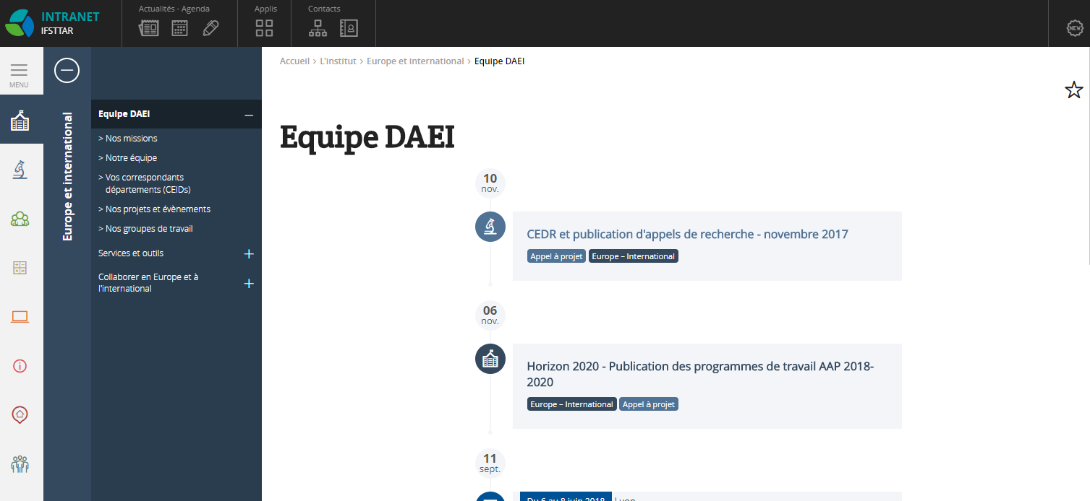
INTRANET DAEI : soutien, volet documentaire, procédures
Fil Info DAEI

Slide 10
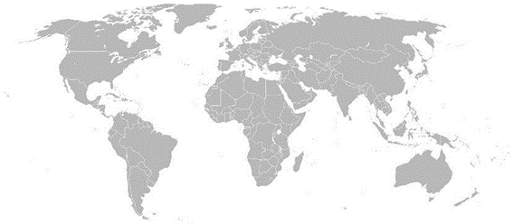
Contexte actuel : National, Européen, International
Les objectifs et la politique de l’Ifsttar tiennent compte :
-des changements d’échelle
-des articulations Europe-international
-de la densification des liens de coopérations (associations, pays, programmes)
Nécessité d’adaptation permanente au contexte externe !

Slide 11
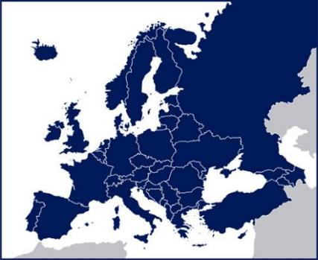
Influence nationale : programmes Européens
Incitation nationale : projets Européens en collaboration à l’international
Discussion avec l’Europe sur les silos de H2020
Une dynamique citoyenne envisagée, la recherche et l’innovation en transport « associées » dans une même dynamique de programmes (FP9)

Slide 12
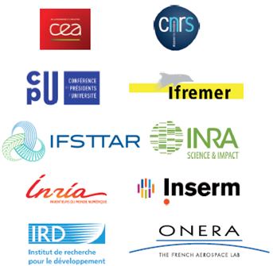

Influence à Bruxelles
  Veille informative & stratégique (circuit court)
  Présence aux événements et conférences stratégiques
  Participation aux réflexions de programmation européenne des instituts, lobbying organisé, mise en réseaux, réponses aux consultations
  Valorisation des savoirs faire de l’Ifsttar
  Mutualisation des savoir-faire avec les organismes sur place

Slide 13


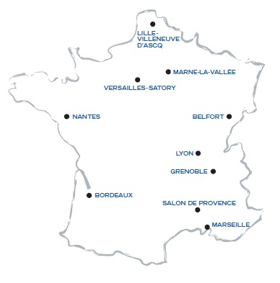





L’Ifsttar dans le projet d’I-SITE pour créer une université cible nationale
Bruxelles (CLORA)
The French University for urban research

